Slide 1






EventZone
Портал для организации спортивных и развлекательных мероприятий
1

Slide 2




АКТУАЛЬНОСТЬ ПРОЕКТА
Аудитория киберспорта в России выросла до 15,4 млн человек.
Как сообщили представители аналитической компании Nielsen Sports, рост аудитории в возрасте от 13 лет составил 28% за год.
В Казани на сегодняшний день активно развивается направление спорта - Фиджитал игры*.
В 2024 году, планируется набрать на участие около 256 команд и 2 тысячи участников.
В 2022 г. 49% опрошенных регулярно занимались каким-либо видом физкультуры или спорта
*Сначала спортсмены соревнуются в симуляторе определенного вида спорта, а затем наступает пора сразиться в реальности с сохранением счета после первой стадии

Slide 3




ЦЕЛЕВАЯ АУДИТОРИЯ
Любитель
Первый раз ищет исполнителя или агентство для проведения спортивного мероприятия, свадьбы, дня рождения для себя или близких.
Не знает к кому обратиться и сколько это будет стоить
Начинающий организатор
Периодически ищет исполнителей для проведения спортивного мероприятия, свадьбы, дня рождения на заказ.
Не сформирована команда для организации мероприятий.
Профессионал
Работает организатором мероприятий свыше 10 лет.
Требуется портфолио новых исполнителей для расширения команды
3

Slide 4

ПРОБЛЕМА
По результатам проведённых глубинных интервью (6 человек) мы выяснили, что целевая аудитория сталкивается со следующими сложностями:
Ограниченность бюджета заставляет любителей и начинающих очень долго и упорно искать подходящие предложения.
Начинающие и профессионалы испытывают сложность выбора среди множества агентств и услуг, и необходимость найти доверенные и надежные варианты.
4

Slide 5



РЕШЕНИЕ
Мы делаем портал для организации мероприятий, на котором будут следующие функции:
Выбор агентств и подрядчиков с актуальными прайс-листами и промо-материалами
Конструктор мероприятий (возможность собрать, например, спортивное мероприятие “по кирпичикам”: выбрать ведущего, световика и звуковика на одной странице)
Раздел “Для начинающих” с обучающими материалами
Личный кабинет с возможностью контроля забронированных мероприятий
5

Slide 6
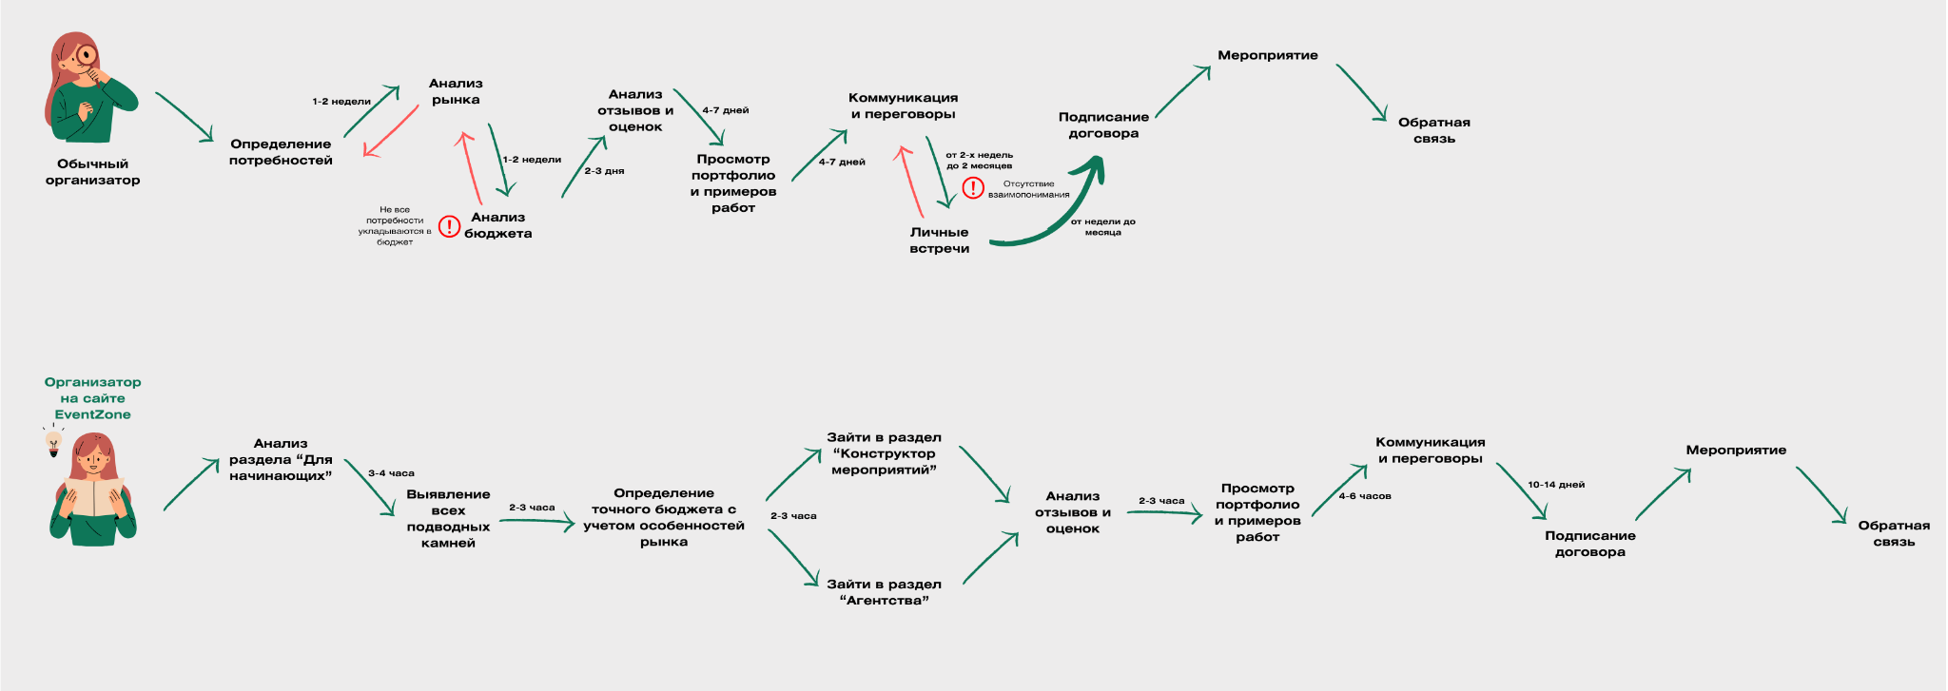
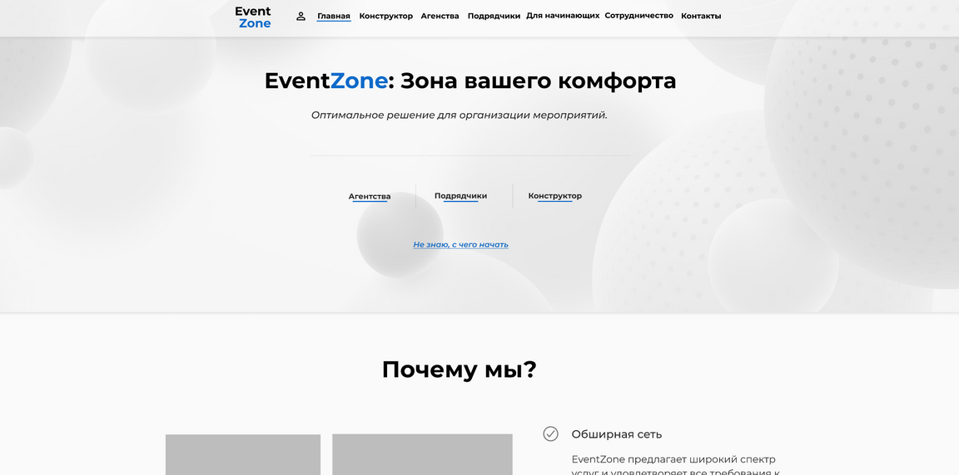
РЕШЕНИЕ
Мы делаем портал для организации мероприятий, на котором будут следующие функции:
Выбор агентств и подрядчиков с актуальными прайс-листами и промо-материалами
Конструктор мероприятий (возможность собрать, например, спортивное мероприятие “по кирпичикам”: выбрать ведущего, световика и звуковика на одной странице)
Раздел “Для начинающих” с обучающими материалами
5

Slide 7

ЦЕННОСТЬ, ЦЕННОСТНОЕ ПРЕДЛОЖЕНИЕ
Мы, компания EventZone,
помогаем физическим лицам (25-45 лет) и предпринимателям, которые находятся в Казани
в ситуации, когда необходимо быстро и качественно организовать спортивное или развлекательное мероприятие
решать проблему поиска подрядчиков
с помощью систематизации всех исполнителей в одном месте с актуальными прайс-листами и отзывами
и получать ценность в оптимизации времени и денег.
6

Slide 8
РЫНОК
Мы работаем на рынке B2С и B2B
PAM - начинающие организаторы 2090 и любители 400 000
Начинающий организатор проводит 3 мероприятия в месяц и его средний чек составляет 3000 рублей. Любители проводят в среднем 22 500 мероприятий в месяц, а их средний чек составляет 2000 рублей
1) 3 000 * 12 = 36 000 * 3 = 118 000 * 2 090 = 246 620 000
1) 2000 * 12 = 24 000 * 22 500 = 540 000 000
TAM - 850 * 36 000 = 30 600 000;
9000 * 24 000 = 216 000 000
SAM - 561 * 36 000 = 20 196 000; 5940 * 24 000 = 142 560 000
SOM - 56 * 36 000 = 2 016 000; 594 * 24 000 = 14 256 000
PAM
786 620 000 ₽
TAM
246 600 000 ₽
SAM
162 756 000 ₽
SOM
16 272 000₽
7

Slide 9

КОНКУРЕНТЫ
Платформа | Авито | Яндекс Услуги | Concepto Event | Inblack Group | EventZone
Конструктор мероприятий | - | - | - | - | +
Рекомендации по организации мероприятий | - | - | - | - | +
Отзывы клиентов | + | + | - | - | +
Широкий ассортимент услуг | + | + | - | - | +
Виртуальный 3D тур | - | - | - | - | +
8

Slide 10


БИЗНЕС-МОДЕЛЬ
Комиссионная
Рекламная
9

Slide 11
БИЗНЕС-МОДЕЛЬ
●Мы будем делать WEB-приложение для агрегации агентств и исполнителей для проведения спортивных и развлекательных мероприятий
●Это будет стоить 1209205.25 рублей
●Бизнес-модель:
9

Slide 12
ТЕКУЩИЕ РЕЗУЛЬТАТЫ
Период | Действие | Результат
18 сентября - 21 сентября | Участие в МП “Дизайн-спринт” | Сформулирована идея стартапа для проекта на рынке SportNet
21 сентября - 24 сентября | Анализ целевой аудитории и её потребностей | Создание структурированной ЦА
25 сентября - 30 сентября | Анализ конкурентов, выявление сильных и слабых мест | Сформированы идеи и выявлены необходимые функции портала
1 октября - 6 октября | Выявление конкурентных преимуществ проекта | Добавление дополнительных функций портала
7 октября - 13 октября | Структурирование всех функций и механик сайта | Создание BPMN-модели для портала
13 октября - 25 октября | Анализ возможного UX/UI | Создание модели сайта в Figma

Slide 13
КОМАНДА СТАРТАПА
РОЛЬ | ФАМИЛИЯ ИМЯ | Экспертиза команды
ЛИДЕР (CEO) | Кононов Евгений | опыт руководства группой в ВУЗе эксперт в контекстной рекламе опыт в проведении мероприятий
ДИЗАЙНЕР (frontend) | Майбук Валерий | опыт разработки сайтов и дизайна UI/UX 3 года
РАЗРАБОТЧИК (backend) | Буланов Егор | опыт в проектировании БД и системном проектировании
11

Slide 14


ПЛАНЫ РАЗВИТИЯ
ЧТО ДЕЛАЕМ | СРОК | ОТВЕТСТВЕННЫЙ
Технический аудит и исправление ошибок | декабрь 2023 | Буланов Егор, Кононов Евгений, Майбук Валерий
UX и юзабилити | январь 2024 | Майбук Валерий
Продумать стратегии продвижения и масштабирования | февраль 2024 | Буланов Егор, Кононов Евгений
12

Slide 15



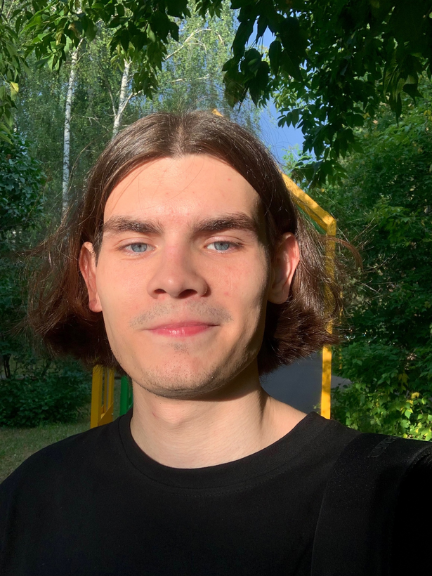


КОНТАКТЫ ЛИДЕРА
Ссылка на макет Figma
Кононов Евгений
Контакты для связи:
Зона вашего комфорта в организации мероприятий.
+7 (927) 24-54-320
@eternal_geniuz
13

